Slide 1
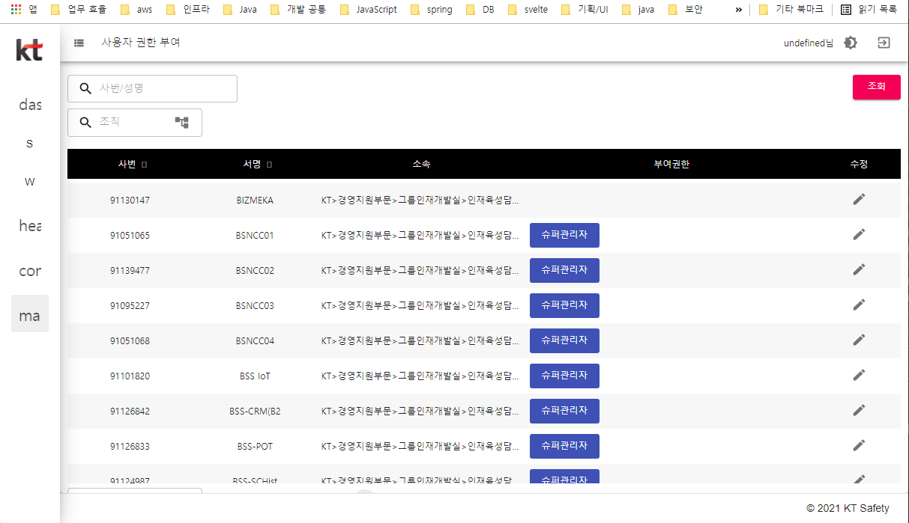
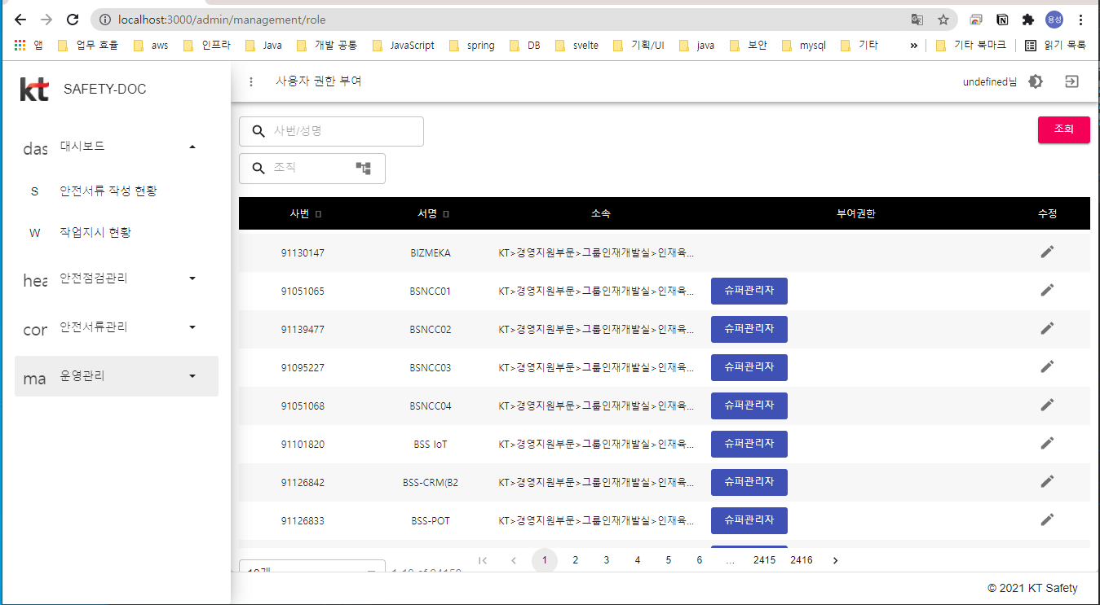
1.기본 레이아웃 및 메뉴 영역입니다
2.메뉴를 고정으로 펼쳐있게끔 할 수 있고 좌측 상단에 메뉴 아이콘에 마우스를 오버시에 메뉴가 펼치고 않보이게끔 되는 구조입니다. 모바일에서도 현재 캡쳐된 화면그대로 나옵니다
3.디바이스 width가 모바일(테블릿 기준이 아닌) 기준으로 떨어지면 메뉴를 상단으로 올리는게 어떨까하는데 이건 모바일 전용 헤더를 작업서 분기하는 방식으로 하던가 해야될 것 같습니다! 요고 마지막에 고민 부탁드려요!

Slide 2
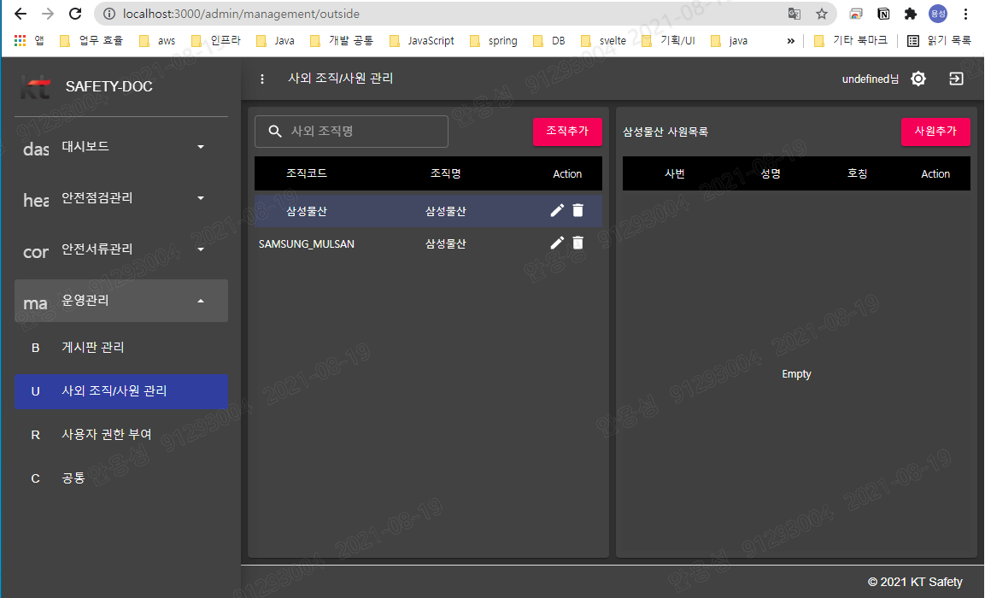
사외 조직/사원 등록
웹
자체적으로 관리하는 사외 조직 및 사원을 등록
페이지
조직 명
조회
항목명 | 설명
조직 명 | 조직을 LIKE 검색
조직 | 특정 조직을 클릭하면 우측에 사원들 출력
조직코드 | 추가시 직접 입력 수정 불가
사번 | 추가시 직접 입력 수정불가
총 nnn 건
추가
총 nnn 건
추가
조직코드 | 조직 명 | 편집 | 삭제
한성유통 | 한성유통㈜ | 편집 | 삭제
삼성물산 | 삼성물산㈜ | 편집 | 삭제
사번 | 성 명 | 호칭 | 편집 | 삭제
Leehs@hansung.com | 이한성 | 부장 | 편집 | 삭제
hong@hansung.com | 홍길동 | 부장 | 편집 | 삭제
참고 사항
안전/보건 관리자 등 사외 인력을 관리해야 하는 경우
조직 코드
사번(이메일)
조직 명
성 명
호 칭
1 편집, 삭제 공통 아이콘 필요
2. 모바일에서는 하나의 테이블을 하단으로 내려주면 됩니다
3. 화면에는 업지만 페이지 네이션이 존재할 수도 있김합니다(공통이라 해놓으신거에 붙이도록 하겠습니다)
저장
닫기
저장
닫기

Slide 3
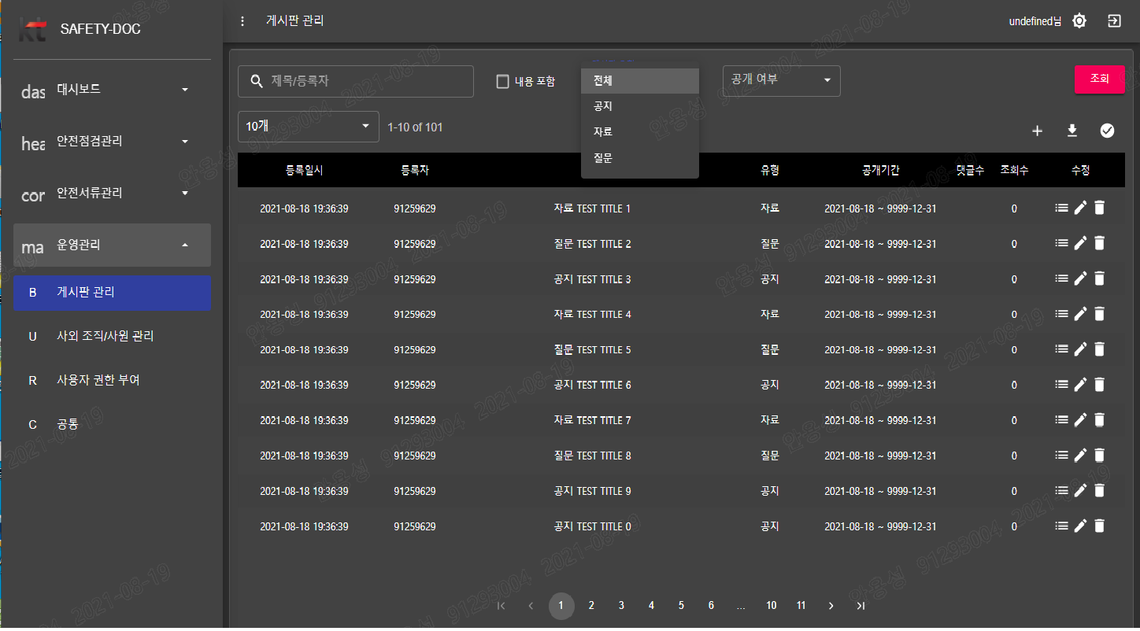
게시판 관리 (어드민용)
웹
어드민에서 관리자가 등록된 공지/자료/질문 리스트를 조회
페이지
항목명 | 설명
내용포함 | 클릭 시 검색어를 게시판내용에서도 검색
게시유형 | 전체, 공지,질문, 자료 중 택일
공개 | 전체, 공개, 비공개 중 택일 비공개를 선택할 경우 공개기간이 미도래 되었거나 경과된 자료를 출력
등록 | 클릭시 게시를 등록/수정하는 페이지 호출
편짐 | 클릭시 게시를 등록/수정하는 페이지 호출
댓글수 | 댓글/답글 수를 출력 클릭시 댓글/답글 달기 화면 POP-UP
첨부
검색어
게시유형
v
조회
내용 포함
v
전체
공개
v
전체
서류유형
V
V
서류분류 전체
서류 유형 전체
전체
진행상태
V
공사번호
직영시 조직명+년도 공사는 공사명 + 기간
찾기
등록자
이름
소속
찾기
총 nnn 건
미사용 처리
사용 처리
등록
등록일시 | 등록자 | 제목 | 유형 | 공개기간 | 파일 | 댓글수 | 조회수 | 상세 | 편집 | 삭제
Yyyy-MM-DD HH:MI | ㅇㅇㅇ 부문>ㅇㅇㅇㅇ팀 홍길동 | ㅌㅌㅌㅌㅌㅌㅌㅌㅌㅌㅌㅌㅌㅌㅌㅌ | 공지 | Yyyy-mm-dd~yyyy-mm-dd | 첨부 | 5 | 1 | 보기 | 편집 | 삭제
Yyyy-MM-DD HH:MI | ㅇㅇㅇ 부문>ㅇㅇㅇㅇ팀 홍길동 | ㅌㅌㅌㅌㅌㅌㅌㅌㅌㅌㅌㅌㅌㅌㅌㅌ | 질문 | Yyyy-mm-dd~yyyy-mm-dd |  | 1 | 1 | 보기 | 편집 | 삭제
Yyyy-MM-DD HH:MI | ㅇㅇㅇㅇ부문>ㅇㅇㅇㅇ팀 홍길동 | ㅌㅌㅌㅌㅌㅌㅌㅌㅌㅌㅌㅌㅌㅌㅌㅌ | 자료 | Yyyy-mm-dd~yyyy-mm-dd | 첨부 | 0 | 1 | 보기 | 편집 | 삭제
질의사항
게시판 관리 기준
1) 게시판은 6개의 서브 시스템별로 별도 관리 ?
2) 전체 하나로 두고 시스템을 선택하게 할 것인가
3) 아예 전체를 아우르는 게시판을 만들 것인가
게시판 등록 시
-. 노출대상 조직을 둘 것인가
-. 노출대상 시스템(서류…)을 둘 것인가
포털에서는 출력을 조직과 시스템으로 관리할 것인가?
1. 편집, 삭제, 상세 공통 아이콘 필요
2. 추가, 다운로드 공통 아이콘 필요 : 캡쳐된 화면의 우측 상단 참고
3. 열에 대한 정렬 아이콘 필요
3. 캡쳐된 화면에는 테이블 우측 상단에 + 아이콘을 이용해서 등록하는데 [등록] 라벨 버튼으로 대체될 수 있고 모바일 화면일 경우에 상단에 검색 컴포넌트를 배치된 그대로 정렬하게끔 하거나 좋은 아이디어가 있으면 반영 부탁드려요
PAGER…..

Slide 4
안전서류 작성 현황
웹
특정 공사에 대한 안전서류 작성 현황을 모니터링
PAGE
공사아이디
공사명 + 공사기간 혹은 조직명 + 년도
찾기
항목명 | 설명
공사번호 | 필수 입력
템플릿 | 전체 선택 가능 분류만 선택 가능
작성상태 | 미도래: 작성시작일이 도래하지 않은 서류 작성예정: 작성시작일이 도래하였는데 작성하지 않은 것 작성 중,작성 완료, 작성 유예: 담당자가 유예처리한 것 지연: 작성기간완료일이 지났는데 작성하지 않은 것
유예처리 | 특정 ROW를 선택하고 유예처리 클릭시 유예처리 화면 팝업
작성요청기간 | 실 근무일 기준
템플릿
전체
V
조회
작성상태
전체
V
총 NNN 건
엑셀다운
유예처리
V | 템플릿 | 작성주기 | 작성 요청 기간 | 작성상태 | 작성자 | 상세 | 편집
 | 안전보건관리책임자 선임 서류 | 년 | 2021-01-01 ~ 2021-12-31 | 작성완료 | 전남광역본부>순천지점 홍길동 차장 | 보기 | 편집
 | 안전보건관리감독자 선임 서류 | 반기 | 2021-01-01 ~ 2021-06-30 | 작성예정 |  |  | 작성
 | 안전관리자 선임 서류(대행 계약서) | 분기 | 2021-01-01 ~ 2021-03-31 | 작성중 | 전남광역본부>순천지점 홍길동 차장 | 보기 | 편집
 | 보건관리자 선임 서류(대행 계약서) | 격월 | 2021-01-01 ~ 2021-02-28 | 유예 |  |  | 작성
 | 안전관리자 월별 점검보고서 | 월 | 2021-01-01 ~ 2021-01-31 | 유예 |  |  | 작성
 | 보건관리자 월별 점검보고서 | 주 | 2021-01-01 ~ 2021-01-05 | 미도래
 | 산업안전보건위원회 회의록 | 격일 | 2021-01-01 ~ 2021-01-02 | 지연 |  |  | 작성
 | 산업안전보건위원회 회의결과 공지 증빙자료 | 매일 | 2021-01-01 ~ 2021-01-01 | 지연 |  |  | 작성
 | 산업안전보건위원회 위원 명단 | 수시 |  |  |  |  | 작성
1. 테이블 case2
질의사항
작성주기별로 작성완료여부 판단 기준
지사,지점/센터 별로 작성대상이 틀릴 수 있나
작업지시 시스템에서 입력되는 작업허가,작업계획서는 모니터링 대상에서 제외 ( 해당 서류는 작업지시 등록 시 필수 등록임으로 미작성이 없음)

Slide 5
점검 항목 관리(점검유형별)
점검유형별 CHECK 항목을 관리
공통
공사유형별
항목명 | 설명
잡업 부문 | E부문(수주), C부문(선로), N부문(네트웍) 중 택일
작업 유형 | 선로/네트웍의 경우 : 맨홀, 전주, 맨홀+전주, 기타 중 택일 수주의 경우 : 미확정
점검분류 | 특정 분류내역 ROW를 클릭하면 항목리스트가 출력
엑셀다운 | 검색조건에 해당하는 분류와 항목을 다운
미사용처리 | 특정 분류를 미사용처리하면 분류에 해당하는 항목전체가 미사용처리됨
작업 부문
v
작업 유형
v
조회
점검항목그룹 총 NNN 건
엑셀다운
그룹 추가
순위 저장
삭제
V | 분류ID | 분류 명 | 사용 | 편집
 | 123456789 | 고공작업 | Yes | 편집
 | 123456788 | 사다리 | Yes | 편집
점검항목 총 NNN 건
항목 추가
순위 저장
삭제
V | 항목ID | 점검 항목명 | 점검 내용 | 사용 | 편집
 | 123456789 | 도로 인접한 통신주 작업 시 신호수 배치 여부 | 작업 시&작업 종료 시까지 신호수를 배치하고 있는가? | Yes | 편집
 | 123456788 | 등주 전 통신주의 안전상태 확인여부(육안확인, 밀어보기 등) | ㅇㅇㅇㅇㅇㅇ | No | 편집
질의사항
작업지시 등록시 부문은 조직에 따라 결정되는 값인가
공통은 부문에 관계없이 전체 공통인가 ?

Slide 6
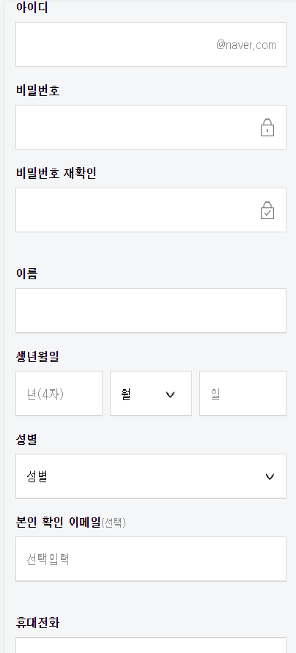
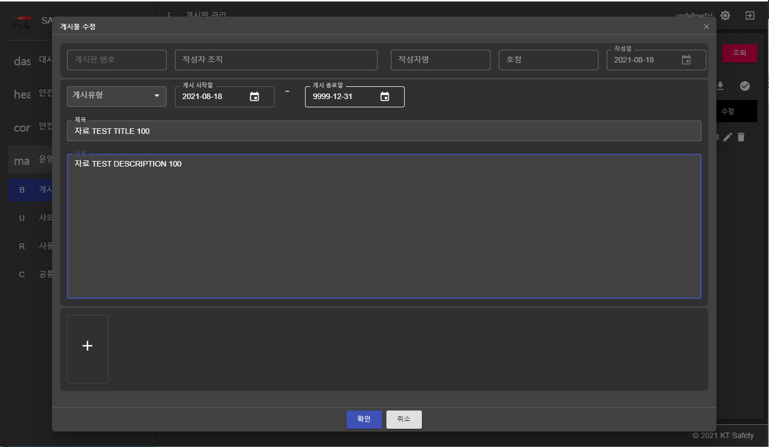
게시판 등록 / 수정
웹
어드민에서 관리자가 공지, 자료 를 등록
페이지
게시판번호
111111111
작성자
ㅇㅇㅇㅇ 부문 > ㅇㅇㅇㅇ 팀 홍길동 팀장/차장
작성일시
YYYY-MM-DD HH:MI
조회
항목명 | 설명
첨부파일 | 업로드, 다운로드
유형*
선택
V
제목*
111111111
내용*
111111111
공개기간*
YYYY-MM-DD
~
YYYY-MM-DD
참고사항
포털에서는 질문만 등록가능함
질의사항
게시판 관리 기준
1) 게시판은 6개의 서브 시스템별로 별도 관리 ?
2) 전체 하나로 두고 시스템을 선택하게 할 것인가
3) 아예 전체를 아우르는 게시판을 만들 것인가
게시판 등록 시
-. 노출대상 조직을 둘 것인가
-. 노출대상 시스템(서류…)을 둘 것인가
포털에서는 출력을 조직과 시스템으로 관리할 것인가?
첨부
XXXXXX.pdf | 10 KB
-
D
+
1. 편집이 불가능한 필드가 존재할 수도 있어서 disabled를 확인할 수 있는 가이드 필요
2. 캡쳐된 화면처럼 각 input에 filedset 처럼 라벨이 표기되어있는데 이렇게 할 필요는 없음
3.date componen는 결정해서 전달 예정
4.캡쳐된 화면은 모달이지만 페이지임
5.Form에 대한 일반적인 반응형은 네이버 회원 등록처럼 진행해주시면 될듯 합니다
6,캡쳐된 화면의 첨부 영역은 썸네일 이미지 공간을 고려한걸로 보이고 무시하고 기획서 대로만 진행해주시면 됩니다.
7.기획서 화면의 [조회] 버튼은 필요없고 등록시에는 위의 게시판번호, 작성자, 작성일시는 수정시에만 표기되는 거임
저장

Slide 7
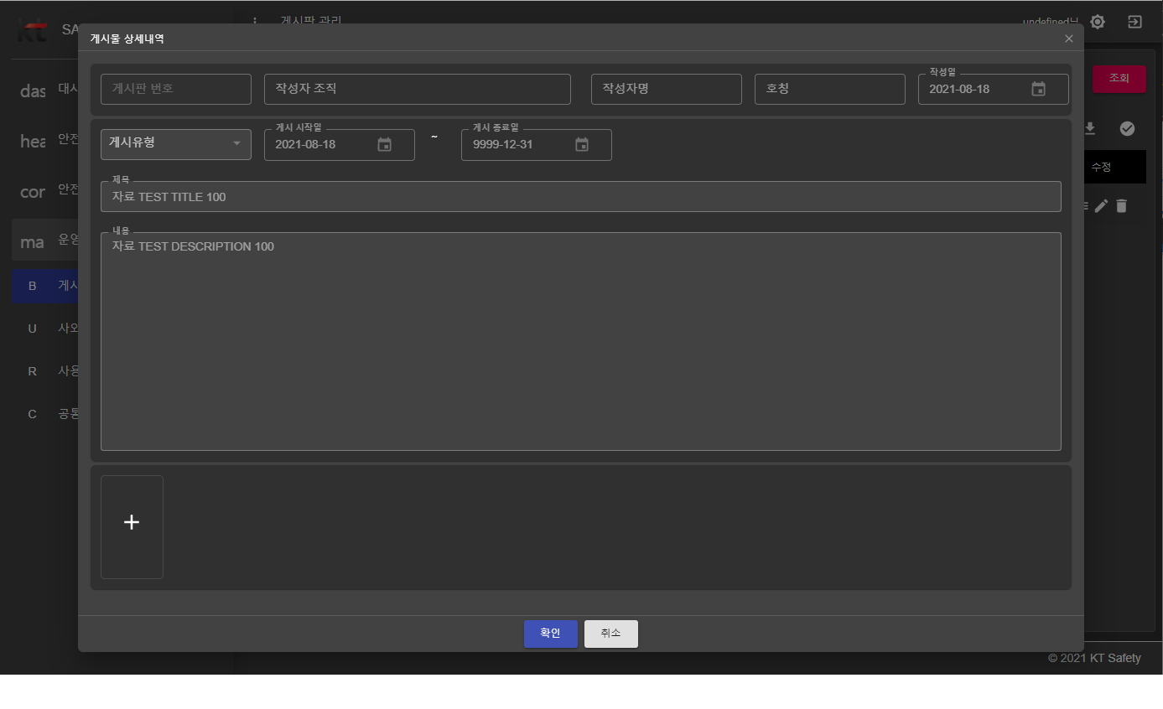
게시판 상세보기
웹/모바일
특정 게시(공지.자료,질문)의 상세내역을 출력 (어드민 포털 동시 사용)
페이지
게시번호
111111111
항목명 | 설명
D | 다운로드 버튼
내용 | 100자 이내 출력 클릭시 전체 내용을 출력
작성일시
YYYY-MM-DD HH:MI
작성자
전남광역본부>순천지사>홍길동
유형
제목
111111111
질의 사항:
내용
111111111
공개기간
YYYY-MM-DD
~
YYYY-MM-DD
첨부
XXXXXX.pdf | 10 KB
D
댓글/답글
등록일시 | 등록자 | 내용
Yyyy-MM-DD HH:MI | ㅇㅇㅇ 부문>ㅇㅇㅇㅇ팀 홍길동 팀장/차장 | ㅌㅌㅌㅌㅌㅌㅌㅌㅌㅌㅌㅌㅌㅌㅌㅌㅌㅌㅌㅌ
Yyyy-MM-DD HH:MI | ㅇㅇㅇ 부문>ㅇㅇㅇㅇ팀 홍길동 팀장/차장 | ㅌㅌㅌㅌㅌㅌㅌㅌㅌㅌㅌㅌㅌㅌㅌㅌㅌㅌㅌㅌ
Yyyy-MM-DD HH:MI | ㅇㅇㅇㅇ부문>ㅇㅇㅇㅇ팀 홍길동 팀장/차장 | ㅌㅌㅌㅌㅌㅌㅌㅌㅌㅌㅌㅌㅌㅌㅌㅌㅌㅌㅌㅌ
1. 게시글 상세화면이고 input 비활성화하는 방식으로 UI를 구성할 필요는 없음

Slide 8
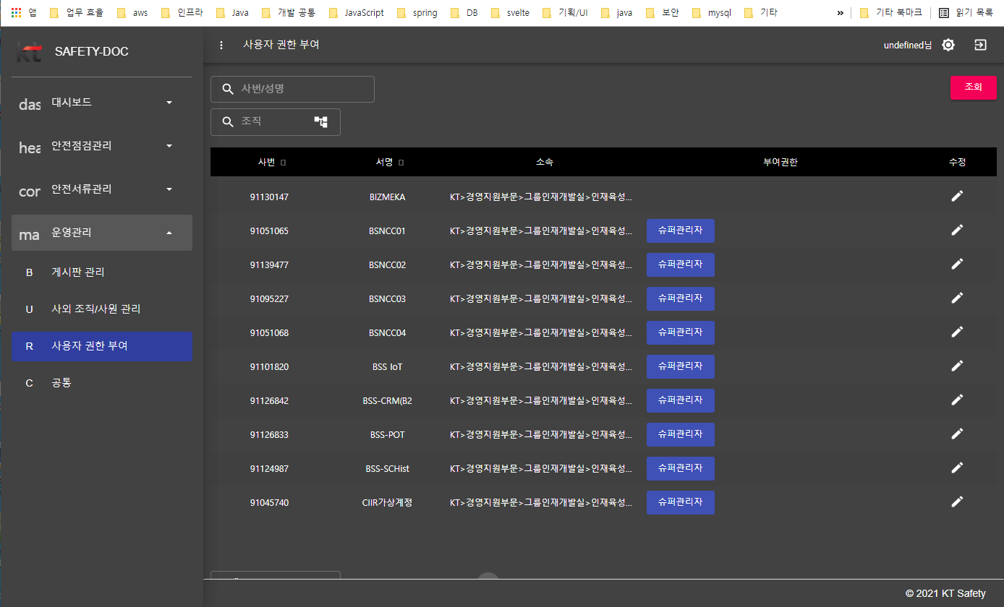
권한 부여
웹
특정 사원에게 권한(안전관리자, 안전점검 .. 등)을 부여
페이지
사번/성명
조직
찾기
조회
항목명 | 설명
사번/성명 | 사번/성명으로 도 주회
조직 | 조직으로 검색 아래 하위조직에 속한 모든 계정을 대상으로 검색
권한리스트 | 부여가능한 모든 권한이 노출됨 좌측 GRID에서 특정 ROW를 선택하면 우측에 해당 사원의 권한부여 현황이 출력
부여 | ON/OFF 를 선택
저장 | 선택한 사원의 권한부여내역을 저장
총 NNN 건
사번 | 이름 | 소속 | 부여 권한
11111111 | ㅇㅇㅇ | 전남광역본부>순천지사/ㅇㅇㅇ팀 | 안전서류,안전검검
11111112
11111113
권한 | 부여
안전서류 | ON
안전점검 | ON
권한유형3 | OFF
권한유형4 | OFF
권한유형5 | OFF
참고 사항 :
권한유형은 서류, 점검, .. 로 분리
한명의 사원은 여러 개의 권한유형을 가질 수 있음
로그인 시 보유 권한유형에 해당 하는 메뉴를 출력
메뉴와 권한자체의 등록은 운영팀이 직접 수행
사용자는 권한 부여만 가능
* 최대 100명까지만 출력됩니다
저장
오른쪽 테이블은 무시하고 대신 팝업으로 대체합니다
테이블은 별도로 필요하지 않다고 표기하지 않으면 페이지네이션은 항상 존재한다고 보면 됩니다
질의 사항 :
포털접속자에게도 권한을 관리할 것인가
포털접속자의 권한유형과 어드민접속자의 권한유형이 동일한가 ?
어드민/포털 각각에 대해 권한유형에 대한 정의가 필요

Slide 9
공사 상세 보기
웹/앱
특정 공사에 대해 상세 정보를 출력
PAGE
항목명 | 설명
연계번호 | 작업지시번호 SRM WBSID, ERP WBSID
공사번호
찾기
조회
공사 유형
공사 명
공사 기간
주관 조직
공사금액
연계 번호
참고 사항
외부의 안전관리자/보건관리자도 사원정보에 등록하여 관리
안전 선임자
안전 위원회
협의체
역할 | 사번 | 이름 | 소속 | 선임일
관리책임자 | 11111111 | 홍길동 | 전남광역본부>순천지사/ㅇㅇ지점 | YYYY-MM-DD
관리감독자
관리감독자
안전관리자
보건관리자
상단에 [조회] 버튼은 [찾기] 버튼 바로 옆에 붙여주세요
페이징이 존재하지 않습니다
질의사항
닫기

Slide 10
공사 상세 보기
웹/앱
특정 공사에 대해 상세 정보를 출력
PAGE
항목명 | 설명
연계번호 | 작업지시번호 SRM WBSID, ERP WBSID
공사번호
찾기
조회
공사 유형
공사 명
공사 기간
주관 조직
공사금액
연계 번호
참고 사항
외부의 안전관리자/보건관리자도 사원정보에 등록하여 관리
안전 선임자
안전 위원회
협의체
협의체아이디 | 협의체 명 | 등록일
111111111 | 통신분야 | YYYY-MM-DD
111111112 | 건설분야 | YYYY-MM-DD
협력업체 명 | 대표자 명
안성통신 | 안성통
금성통신 | 금성통
1. 페이징이 존재하지 않습니다
질의사항
닫기

Slide 11
안전서류 등록/수정
웹
페이지
서류ID
123456789
찾기
등록일시 등록자 소속 이름
서류상태
조회
초기화
항목명 | 설명
등록ID | 안전 서류 등록 시 시스템에서 부여하는 등록번호
찾기 | 클릭 시 기 등록된 안전서류를 선택하는 화면 팝업, 수정 시 사용
서류상태 | 미도래, 작성중, 미작성, 작성완료, 작성유예
공사번호 | 직접 입력 가능
찾기 | 공사(직영,도급,수주…)를 선택하는 팝업을 호출
템플릿 | 분류와 유형을 입력
작성일정 | 등록하고자 하는 일정을 선택 진행상태가 “미등록“ 인 일정만 선택가능
TASK 리스트 | 입력된 서류유형에 따라 사전 DEFINE된 TASK 리스트가 출력
양식다운로드 | 클릭시 해당 서류의 작성양식을 down
작성이력 | 클릭시 해당조직/공사의 서류유형에 대해 작성일정과 작성된 서류들을 출력
공사
공사아이디
공사명 (공사기간 포함)
찾기
템플릿
템플릿 선택
V
작성일정
다음 페이지 참조
V
신규일 경우에만 입력, 수정 불가
업로드 형 의 경우 TASK
서류 업로드
첨부파일 업로드
전자서명 요청
결재선 지정
직상사 확인 요청
업로드할 부가서류 명, N 건
?
X
업로드할 부가서류 명, N 건
?
X
+
Task 별 입력 포맷
1.안전 서류 페이지의 공통 레이아웃 + 업로드 유형
직영작업지시관련 서류는 여기서 등록하지 않고, 작업지시 시스템에서 등록. 작업지시시스템은 작업지시 등록 시 필요한 서류(작업허가서, 작업계획서)을 반드시 작성을 해야 등록이 가능토록 개발
도급은 SRM에서 WBT(작업)를 수신한 후 해당 WBT에 대해 서류를 등록
계약ID, 공사명, 기간, 금액
건설공사발주자/도급 구분 SRM 에 추가예정
E 부문수주는 ERP에서 WBT(작업)를 수신한 후 해당 WBT에 대해 서류를 등록
질의사항
도급과 E부문수주 수신은 동일 시스템에서 수신하나?
서류에 대해서 미리 보기 기능을 둘 것인가
주의 경우 년기준인가 월기준인가
양식 다운로드
서류 다운로드
작성이력 보기

Slide 12
안전서류 등록/수정
항목명 | 설명
결재선 | 사전 어드민에서 등록된 결재선이 출력
결재선 사번 | default를 출력하고 수정 가능
상태 | 미신청, 결재신청, 승인, 반려 결재 순서대로 출력 통합결재 시스템으로 부터 결재완료가 수신되면 다음 순번이 자동으로 신청 으로 변경됨
결재요청 | 통합결재로 송신
공통 영역
서류 업로드
첨부파일 업로드
전자서명 요청
결재선 지정
직상사 확인 요청
질의사항
통합결제 시스템에서 제공하는 API 정의서 필요
결재에서 DEFAULT 결재자 출력 기준은 ?
결재선 | 사번 | 성명 | 소속 | 상태 | 최종처리일시 | 삭제 | 변경
담당 | 11111111 | ㅇㅇ | ㅇㅇ | 미신청 |  | 삭제 | 변경
팀장 | 11111112 | ㅇㅇ | ㅇㅇ | 미신청 |  | 삭제 | 변경
부장 | 11111113 | ㅇㅇ | ㅇㅇ | 미신청 |  | 삭제 | 변경
지사장 | 11111111 | ㅇㅇ | ㅇㅇ | 미신청 |  | 삭제 | 변경
검토 | 11111112 | ㅇㅇ | ㅇㅇ | 미신청 |  | 삭제 | 변경
협조 | 11111113 | ㅇㅇ | ㅇㅇ | 미신청 |  | 삭제 | 변경
안전보건 총괄책임자 | 11111113 | ㅇㅇ | ㅇㅇ | 미신청 |  | 삭제 | 변경
저장
결재 요청
1.안전 서류 페이지의 공통 레이아웃 + 결재선 지정 유형

Slide 13
안전관리자/보건관리자
항목명 | 설명
사내외 구분 | 사내, 사외 선택
등록 | 사외의 경우 등록 버튼을 통해 사외조직과 사원을 등록할 수 있음 등록은 공통 참조
공통 HEAD
안전관리자 등록
계약서 업로드
직상사 확인 요청
사내/외
사내
사외
적용대상 서류
3. 안전관리자 선임서류(대행계약서)
4. 보건관리자 선임서류(대행계약서)
안전 관리자
사번
이름
소속
찾기
등록
Yyyy-mm-dd
달력
참고사항
안전관리자의 등록은 관리목적으로 등록하는 것이며, 서류와는 무관
안전/보건관리자는 조직별로 1 인만 등록
선임일
질의사항
1.안전 서류 페이지의 공통 레이아웃 + 안전관리자 등록 유형
저장

Slide 14
안전서류 등록/수정 (9 산업안전보건위원회 위원 명단, 수시)
항목명 | 설명
찾기 | 클릭시 직원 검색 팝업
사측위원/근로자측 위원 | 등록된 위원들은 자동으로 전사서명 대상자로 등록됨
공통 HEAD (분기)
사측 위원 등록
근로자측 위원 등록
전자서명
대표
123456781 | 홍대표 | ㅇㅇㅇ광역본부>ㅇㅇㅇ지사>ㅇㅇㅇ지점
찾기
위원
123456789 | 홍길동 | ㅇㅇㅇ광역본부>ㅇㅇㅇ지사>ㅇㅇㅇ지점 | 삭제
111111111 | 이순신 |  | 삭제
111111111 | 임꺽정 |  | 삭제
사번
이름
소속
찾기
추가
질의사항
사측과 근로자측을 프로세스를 분리할 것인가?
1.안전 서류 페이지의 공통 레이아웃 + 근로자측 위원 등록
2.Edit input 필드가 없는 화면입니다. 하단의 [추가] 버튼은 위원을 등록하는 UI입니다
저장

Slide 15
안전서류 등록/수정 (직무전환자 안전보건교육 증빙자료)
항목명 | 설명
교육유형 | 정기교육 채용시 작업내용변경시 특별교육
직무전환자 안전보건교육 증빙자료(투입전 4시간, 투입 후 12시간)
특별 안전보건교육 증빙자료(16시간)
버켓차량 특별 안전교육 증빙자료
오거크레인 특별 안전교육 증빙자료
37: 위험성평가 교육시행 입증자료 (매년) 65. MSDS 교육일지 주기=해당물질 취급시
공통 HEAD ( 매년)
교육 실시
교육 참석자
선택
교육유형
V
남
여
계
1.교육대상자 수는 textfield입니다
2.교육실시 사진은 disabled textfield이고 첨부파일입니다
교육대상자 수
NN
NN
NN
교육실시자 수
NN
NN
NN
ㅇㅇ
교육내용
질의사항
서류위의 결재란 처리는 : 입력 후 스캔해서 수기 결재 받고 업로드 처리 할 것인가
37 위험성평가 교육시행 입증자료에서 교육내용은 6가지로 항상 일정하나?
MSDS 교육일지의 경우 교육내용이 할상 동일함
정적정보로 관리??
교육대상자/실시자 에서 남/녀 이거 구분해야 하나?
교육일자
선택
교육시간
신호방법
선택
V
교육실시자
성명
사번
소속
찾기
ㅇㅇ
교육장소
비고
ㅇㅇ
교육실시사진
찾기
최기화
저장

Slide 16
안전서류 등록/수정 (도급_합동 안전/보건 점검일지 격월)
항목명 | 설명
결재선 | 담당, 검토 ,안전보건 총괄책임자
공통 HEAD ( 매년)
점검일
YYYY-MM-DD
달력
기본 정보
점검 사항
전자서명
결재 요청
도급인(KT)
11111111
성명
소속
찾기
11111111
성명
소속
찾기
질의사항
수급인이 서명해야 한다면 업로드로 대체
11111111
성명
소속
찾기
11111111
성명
소속
찾기
작업 공정명
ㅇㅇㅇㅇ
작업 명
ㅇㅇㅇㅇ
저장

Slide 17
안전서류 등록/수정 (보호구 지급대장, 수시)
항목명 | 설명
공통 HEAD ( 매년)
보호구 지급대장
전자서명
추가
지급일 | 보호구 명 | 안전인증번호 | 수량 | 수령인 |  |  | 지급담당 |  |  | 수정 | 삭제
 |  |  |  | 사번 | 이름 | 소속 | 사번 | 이름 | 소속
Yyyy-mm-dd | ㅇㅇㅇㅇㅇㅇㅇ |  | 1 | 11111111 | 홍길동 | ㅇㅇㅇㅇㅇ | 11111111 | 홍길동 | ㅇㅇㅇㅇㅇ | 편집 | 삭제
질의사항
수령인과 지급담당 모두에게 전자서명을 받을 것인가?
지급이 발생할때마다 대장을 등록하는데
출력조건 : 3년치 모두 출력하나?
입력단위로만 출력하고(전자서명 등의 이유로). 지점별 보호구대장을 별도로 관리해야 함
전자서명된 서류의 출력은 어떻게???
폐기를 관리하여 재고를 관리할 것인가 ?
지급담당자가 필요한가
현장 서명 할 것인가
전자 서명 할 것인가
1.테이블이고 페이지는 존재하지 않습니다
Pop-up 호출

Slide 18
안전서류 등록/수정 (62 근골격계 유해요인 기본 조사표 발생시, 3년)
항목명 | 설명
변화 발생일 | 변화가 발생한 경우 발생일자를 등록
변화 유형 | 변화가 발생한 경우 유형 줄음, 늘어남, 기타
변화 유형 발생일 | 기타의 경우 text로 입력
공통 HEAD
V
작업 설비 변화
발생일
Yyyy-mm-dd
달력
기본 정보
작업장 상황 조사
직상사 확인
선택
발생일
Yyyy-mm-dd
달력
V
작업 량 변화
유형
v
V
작업 속도 변화
선택
발생일
Yyyy-mm-dd
달력
유형
v
질의사항
주기가 발생시인가 3년인가
정기조사와 수시조사 가 별도로 있다면 서류템플릿코드를 나누어야 하는데….
V
업무 변화
선택
발생일
Yyyy-mm-dd
달력
유형
v
저장

Slide 19
안전서류 등록/수정 (도급_작업장 순회점검일지 격일)
항목명 | 설명
점검사항 | N 건 입력
개산방안 | 점검사항에 대한 개선방안
공통 HEAD ( 매년)
추가
기본 정보
점검 사항
결재 요청
점검사항
개선방안
ㅇㅇㅇ
11111111
삭제
1
질의사항
도급에 해당하는 서류인가
안전점검시스템에서 관리하는 작업지시별로 입력하나
아니면 SRM으로 부터 수신하는 도급공사별 입력인가
점검장소는 SRM으로 부터 오는 것인가
2
11111111
11111111
삭제
N
11111111
11111111
삭제
저장

Slide 20
작업 지시 관리 (웹/앱)
항목명 | 설명
승인요청 | 승인자에게 문자/메일 전송 승인자는 등록자의 직상사
삭제 | 승인요청 되지 않은 작업은 삭제 가능
취소요청 | 사유를 등록: default : 작업변경 승인자에게 문자/메일 전송
보기 | 보기 버튼 클릭시 상세내역을 별도 페이지에 출력
점검일 | 해당 작업지시를 점검한 경우
작업조직 | 지점.지사,센터
승인요청 | 클릭 시 통합결재로 이관
취소요청 | 클릭 시 통합결재로 이관
허가서 | 등록 클릭시 허가서 등록/수정 화면으로 이동
점검결과 | 점검결과 클릭시 점금결과 등록/수정 화면으로 이동
작업ID/명
등록 자
찿기
본인
작업 조직
승인 자
찿기
본인
전체
찿기
상태
전체
작업 자
찿기
본인
조회
V
총 NNN 건
엑셀다운
작업 등록
승인 요청
취소 요청
V | 작업지시ID | 등록일시 | 등록자 | 작업 명 | 작업 조직 | 작업일 | 상태 | 허가서 | 점검결과 | 편집 | 상세 | 삭제
 | 123456789 | YYYY-MM-DD HH:MI | 이름/소속 | ㅇㅇㅇㅇㅇㅇㅇ | ㅇㅇㅇ 지사 | YYYY-MM-DD | 작성중 |  |  | 편집 | 보기 | 삭재
 |  |  |  |  |  |  | 승인요청 |  |  | 편집 | 보기
 |  |  |  |  |  |  | 승인 | 등록 | 양호 | 편집 | 보기
 |  |  |  |  |  |  | 취소요청 |  |  | 편집 | 보기
 |  |  |  |  |  |  | 취소완료 |  |  | 편집 | 보기
 |  |  |  |  |  |  | 승인 |  | 미흡 | 편집 | 보기
 |  |  |  |  |  |  | 승인 |  | 미등록 | 편집 | 보기
질의사항
허가서를 작성해야 하는 밀폐작업의 경우 밀폐작업여부를 작업지시서 등록시 등록할 것인가.
PAGER

Slide 21
작업 지시 등록/수정 (웹/앱) NETWORK/CUSTOMER 부문 용
작업지시ID
123456789
찾기
진행상태
승인신청
이력보기
조회
가져오기
항목명 | 설명
찾기 | 작업지시 내역들을 검색하여 작업지시를 선택
진행상태 | 작성중,승인요청,승인완료,취소요청,취소완료
이력보기 | 현재의 상태를 보여주고 이력버튼 클릭시 등록,신청,승인, 취소 등의 상태변경이력을 팝업
작업 유형 | 맨홀, 전주, 맨홀+전주, 기타
작업내용 | 작업내용을 입력 , 별도의 작업명은 관리하지 않음
중량물 | 하나라도 선택되면 안전서류에서 작업계획서를 작성해야 함
가져오가 | 클릭시 작업지시 검색 팝업을 호출하여 특정 작업지시를 선택한 후 해당 작업지시내역을 복사 (작업취소 후 재 등록시 입력의 용이를 위해 취소된 작업지시를 가져오기)
작성일시
YYYY-MM-DD HH:MI
이력
작성자
사원명,직책/호칭,소속이 출력됩니다
작업정보
작업조
국사
ㅇㅇ 국사
작업 내용
작업 일시
YYYY-MM-DD
HH:MI
~
HH:MI
위 치
주소가 출력됩니다
지도 찾기
삭제
작업 유형
선택
V
작업계획서
오거크레인 카고트럭
V
고소작업차
V
질의사항
국사명은 필수 인가
선택대상 작업계획서는 모두 동일한가?
원칙은
n/c/ : 작업조직을 판단
E: 점검유형 없음, 점검항목은 점검자가 판단
작업계획서 : 검토 필요
작업지시데이터가 서류관리의 작업계획서인가 ?
작업계획서의 작업내역이 목차 다음인데 이러면 출력이 안됨
운반용 화물트럭
V
저장

Slide 22
작업 지시 등록/수정 (웹/앱) NETWORK/CUSTOMER 부문 용
작업지시ID
123456789
찾기
진행상태
조회
가져오기
작성일시
YYYY-MM-DD HH:MI
이력
작성자
사원명,직책/호칭,소속이 출력됩니다
작업정보
작업조
사번 | 이름 | 직책/호칭
11111113 | ㅇㅇㅇ | 과장/팀장
11111114 | ㅇㅇㅇ | ㅇㅇ
11111115 | ㅇㅇㅇ | 과장/팀장
11111116 | ㅇㅇㅇ | ㅇㅇ
사번 | 이름 | 직책/호칭
11111111 | ㅇㅇㅇ | 과장/팀장
11111112 | ㅇㅇㅇ
선택
제외
저장

Slide 23
밀폐공간 작업 허가서 등록 (웹/앱)
작업지시ID
123456789
찾기
진행상태
조회
승인요청
작업허가서 출력
밀폐공간 작업일 경우 해당 작업지시에 대해 작업허가서를 등록
(주로 모바일에서 등록)
작성자
사원명,직책/호칭,소속이 출력됩니다
작업 내용
작업일시
YYYY-MM-DD HH~HH
항목명 | 설명
신청자 | 등록자, 입력 불가
진행상태 | 등록, 승인요청, 승인완료
승인요청 | 클릭시 직상사에게 승인을 요청
작업허가서 출력 | 클릭시 작업허가서 가 donw 됨
위 치
주소가 출력됩니다
작업정보
안전조치 요구사항
산소 및 유해가스 농도 측정
출입자 명단
ㅇㅇㅇ
화기작업 필요
V
참고사항
신청자 서명 삭제
작업관리감독자 서명 삭제 최종허가자로 대체
작업지시의 승인 후 현장에서 모바일로 등록 후 최종승인자가 결재 처리 할 것임
내연기관(양수기) 사용
V
특별 조치 필요사항
특별 조치가 필요한 사항이 있으면 여기 입력하세요
질의사항
작업허가서인데 문서작성주기가 “매년“ 으로 되어 있음 ???
출입자 명단의 입력형태는?
저장

Slide 24
밀폐공간 작업 허가서 등록
작업정보
안전조치 요구사항
산소 및 유해가스 농도 측정
확인항목 | 해당여부 | 확인 결과
안전담당자지정 및 감시인 배치
산소농도 및 유해가스농도 (계속)측정
환기시설 설치
전화 및 무선기기 구비
소화기 비치
공기공급식 호흡용보호구 비치
안전장구 구비
안전교육 실시
저장

Slide 25
밀폐공간 작업 허가서 등록
작업정보
안전조치 요구사항
산소 및 유해가스 농도 측정
측정 물질명 | 측정 농도 |  |  | 측정 시간 |  |  | 측정자
 | 전 | 중 | 후 | 전 | 중 | 후 | 사번 | 이름 | 소속 | 찾기
산소(18~23.5%) |  |  |  |  |  |  | 11111111 | 홍길동 | ㅇㅇㅇㅇㅇㅇㅇㅇㅇ | 찾기
CO(30ppm미만) |  |  |  |  |  |  |  |  |  | 찾기
탄산가스(1.5% 미만) |  |  |  |  |  |  |  |  |  | 찾기
황화수소(10ppm 미만) |  |  |  |  |  |  |  |  |  | 찾기
참고사항
감시인 확인은 삭제
저장

Slide 26
점검 결과 현황 (웹/앱)
작업지시 ID/명
작업 조직
찿기
조회
등록된 점검결과가 입력된 결과 리스트 조회
점검 유형
전체
V
점검 자
찿기
본인
항목명 | 설명
점검 결과 등록 | 클릭시 점검결과 등록 화면 호출
총 NNN 건
엑셀다운
점검결과 등록
삭제
V | 작업지시ID | 작업 명 | 작업 조직 | 점검자 |  |  | 점검 유형 | 점검일 | 점검결과 | 편집 | 상세
 |  |  |  | 사번 | 이름 | 소속
 | 123456789 | ㅇㅇㅇㅇㅇㅇㅇ | ㅇㅇㅇ 지사 | 11010101 | 홍길동 | ㅇㅇ부문>ㅁㅁ팀 | ㅇㅇㅇㅇ | YYYY-MM-DD HH:MI | 양호 | 편집 | 보기
 | 111111111 | XXXXXXXXXXXXXXXXX |  |  |  |  | ㅇㅇㅇㅇ | YYYY-MM-DD HH:MI | 미흡 | 편집 | 보기
 | 111111111 | XXXXXXXXXXXXXXXXX |  |  |  |  |  | YYYY-MM-DD HH:MI | 미흡 | 편집 | 보기
질의사항
1 지시 1 결과 인가
1 지시 N 결과 인가
PAGER

Slide 27
점검 결과 등록 (웹/앱)
작업지시ID
123456789
찾기
조회
항목명 | 설명
작업유형 | 전주 맨홀 전주+맨홀 기타(서류점검 등) 지시서상의 점검유형을 출력하고 수정 가능
체크리스트 | 점검유형별로 사전 정해진 체크리스트를 출력
점검결과 | 체크 결과를 입력 적힙/미비
체크리스트 | 점걸결과가 미비 인 경우 대책 입력
미흡내역 및 대책 | 미흡시 미흡내역을 기재 (이미지 포함)
점검자 | 등록자 = 점검자
확인자 | 작업지시상의 작업조 중 1인이나 아닌 사람도 있음
최종점검결과 | 하나라도 미흡이 있으면 미흡
작업 내용
지시서 상의 내용 그대로
작업자
지시서 상의 작업조 이름 들 그대로
작업장소
지시서 상의 작업장소 그대로
점검일시
YYYY-MM-DD
HH:MI
점검방법
비대면 대면
작업 유형
선택: 지시상의 점검유형을 default 수정 가능
V
최종 점검결과
자동출력
체크리스트
공통
항목 | 결과 | 미흡내역
ㅇㅇㅇㅇㅇㅇㅇㅇㅇㅇㅇㅇㅇㅇㅇㅇㅇㅇ | 양호/미흡 | 등록
ㅇㅇㅇㅇㅇㅇㅇㅇㅇㅇㅇㅇㅇㅇㅇㅇㅇㅇ
고공 작업
항목 | 결과 | 미흡내역
ㅇㅇㅇㅇㅇㅇㅇㅇㅇㅇㅇㅇㅇㅇㅇㅇㅇㅇㅇㅇㅇㅇㅇㅇㅇㅇㅇㅇㅇㅇㅇㅇㅇㅇㅇㅇㅇㅇㅇ | 양호/미흡 | 등록
ㅇㅇㅇㅇㅇㅇㅇㅇㅇㅇㅇㅇㅇㅇㅇㅇㅇㅇ
질의사항
미흡내역과 대책을 별도로 입력할 것인가?
E부문은 체크리스트 항목에 “제외” 있음
점검방법이 비대면이란 현장을 가지않고 점검??
점검자는 반드시 등록자 인가 ?
확인자
점검자
사번
등록자의 사원명,직책/호칭,소속이 출력됩니다
확인자
사번
등록자의 사원명,직책/호칭,소속이 출력됩니다
찿기
저장

Slide 28
안전 점검 등록 현황
안전 점검 등록 현황을 조회
조직
찿기
항목명 | 설명
조직 | 특정 조직을 선택 시 하위 조직을 모두 포함
년도 | Default 현재 년도
조직 | 지사/지점 기준
년도
V
Yyyy
미등록 조직만
조직 | 점검건수 | 양호 | 미흡
전남광역본부>순천지사 | 10 | 9 | 1
참고사항
지사/지점 단위로 년간 한건도 등록하지 않은 경우 미등록 으로 간주

Slide 29
직업지시서 현황
ㅇ
발생기간
오늘
~
오늘
발생한 조직만 출력
조회
엑셀 다운
+ KT
+ 강북/강원광역본부
+ 강남/서부광역본부
+ 부산/경남광역본부
+ 대구/경북광역본부
+ 충남/충북광역본부
+ 전남/전북광역본부
+ Enterprise 부문
+ 네트워크 부문
조직 | 등록 |  | 취소 |  | 합 계
 | 등록완료 | 승인완료 | 취소신청 | 승인완료
합계 | 3 | 0 | 0 | 0 | 3
강북/강원광역본부 | 1 | 0 | 0 | 0 | 1
대구/경북광역본부 | 1 | 0 | 0 | 0 | 1
강남/서부광역본부 | 1 | 0 | 0 | 0 | 1
부산/경남광역본부 | 0 | 0 | 0 | 0 | 0
충남/충북광역본부 | 0 | 0 | 0 | 0 | 0
전남/전북광역본부 | 0 | 0 | 0 | 0 | 0
Enterprise부문 | 0 | 0 | 0 | 0 | 0
네트워크부문 | 0 | 0 | 0 | 0 | 0
항목명 | 설명
조직 | 조직을 선택하면 우측에 해당 조직의 하위 조직 기준으로 출력
건수 | 숫자를 CLICK시 해당 숫자에 대한 상세내역을 출력
등록 완료 | 입력된 발생기간내에서 등록된 건수
승인 완료 | 입력된 발생기간내에서 숭인된 건수
엑셀 다운 | 선택조건 하에서 발생한 조직별 집계를 TREE 형태로 출력
발생기간 | DEFAULT는 오늘
E 부문은 ERP에서 WBS를 수신
: 금액, 이름만 관리하고 있음
: erp에 기간이 있나?

Slide 30
항목명 | 설명
확인자 | 등록자의 직상사를 default를 출력하고 수정 가능
상태 | 통합결재와 동일
결재요청 | 통합결재로 송신
공통 영역
서류 업로드
첨부파일 업로드
전자서명 요청
결재선 지정
직상사 확인 요청
확인자
123456789
이름
소속
상태
최종 처리일시
?
X
1.안전 서류 페이지의 공통 레이아웃 + 업로드 유형
저장
확인 요청

Slide 31
안전서류 상세
서류ID
123456789
찾기
조회
수정 화면과 동일하게 구성
단 조회 만 가능
파일 다운로드 가능
전자서명
사번 | 성명 | 소속 | 상태 | 최종 처리일시
ㅇㅇ | ㅇㅇ | ㅇㅇ | 미신청
ㅇㅇ | ㅇㅇ | ㅇㅇ | 미신청
ㅇㅇ | ㅇㅇ | ㅇㅇ | 미신청
결재
사번 | 성명 | 소속 | 상태 | 최종 처리일시
ㅇㅇ | ㅇㅇ | ㅇㅇ | 미신청
ㅇㅇ | ㅇㅇ | ㅇㅇ | 미신청
ㅇㅇ | ㅇㅇ | ㅇㅇ | 미신청
닫기

